Slide 1
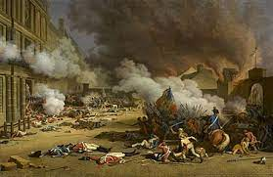
HISTOIRE GÉOGRAPHIE EMC
1 D et 1.F
Rentrée 2026-2027

Slide 2
Se connaître
Nom et prénom
Date de naissance
Profession des parents
Place dans la fratrie
Lycée d’origine
Spécialités
Quel est mon projet pour l’année de première ?

Slide 3
CONTRAT DE TRAVAIL entre professeur et élèves
Un contrat bilatéral
Points non négociables
Respect mutuel
Ponctualité
Ecoute et dialogue (prendre la parole quand on y est autorisé)
Apporter son matériel
Donner le travail une semaine à l’avance
Corriger en une semaine maximum
Remplir le cahier de texte en ligne
Rentrer les notes dès la fin de la correction du devoir
Bavardages
Insolence
Travail non fait

Slide 4
Matériel requis
Classeur avec deux intercalaires
Histoire, géographie
Le livre : un par binôme
Feutres, crayons de couleur pour les cartes de géographie
Un normographe à commander en papeterie ou par internet et à conserver pendant ses études au lycée

Slide 5
EMPLOI DU TEMPS DES 1.D
Lundi | Mercredi | Jeudi
 | 10h10-11h00 salle 85 HG
14h40-15h35 Salle 85 SI : EMC SP : HG | 11h-12h Salle 85 SI : HG | 14h40-15h35 salle 83 HG

Slide 6
EMPLOI DU TEMPS DES 1.F
Lundi | Mardi | Mercredi | Jeudi
13h50-14h40 Salle 80 HG | 11h-11h55 SI Salle 83 EMC | 8h-8h55 Salle 83 HG | 13h50-14h40 Salle 181 HG

Slide 7

Le bon normographe

Slide 8
Programme d’histoire
T1
L'Europe face aux révolutions (1789-1848)
T2
La France dans l'Europe des nationalités (1848-1870) : politique et société
T3
La 3ème République (1870-1914), un régime, un Empire colonial
T4
La 1ère Guerre mondiale (1914-1923) : le suicide de l’Europe et la fin des Empires européens

Slide 9
Programme de Géographie
T1
La métropolisation : un processus mondial différencié
T2
Une diversification des espaces productifs et des acteurs de la production
T3
Les espaces ruraux, multifonctionnalité ou fragmentation ?
T4
La Chine, des recompositions spatiales multiples

Slide 10
L’ÉVALUATION DES ÉLÈVES
QCM réguliers (coefficient 0,5)
Devoir de fin de chapitre : étude de document et questions de cours (coefficient 1)
Ateliers d’écriture (coefficient 2)

Slide 11
ATELIER D’ÉCRITURE EN DEUX TEMPS
(coefficient 2)
1. Analyse de document avec questionnaire – préparation en groupe
2. Réponse argumentée à une problématique qui correspond à l’analyse de document dans le contexte du chapitre étudié

Slide 12
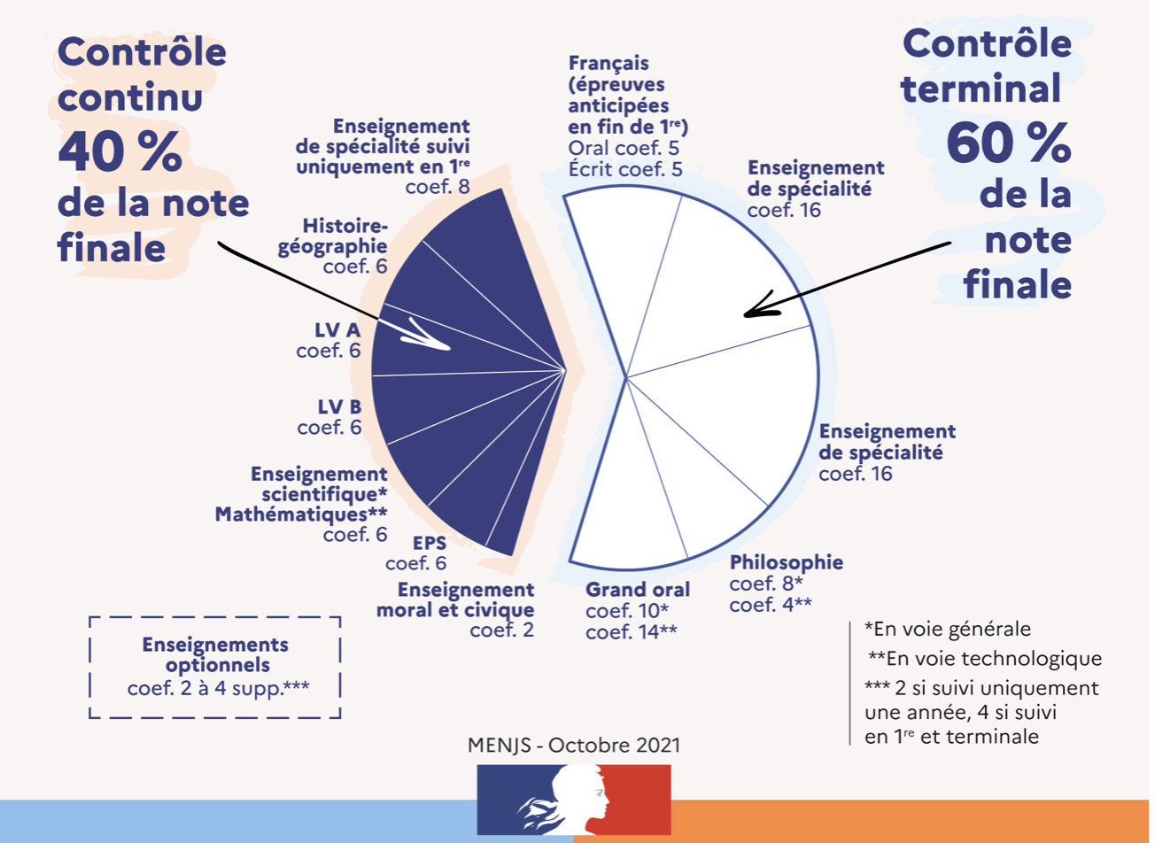

Slide 13

Evaluation orale
Chaque élève à son tour choisit un article de journal et le présente à ses camarades
L’article doit traiter un des thèmes possible de l’année
La méthode sera découverte à partir de deux séances au CDI
La note est annuelle

Slide 14
Le programme d’Emc
Cohésion et diversité dans une société démocratique
Solidarité et fraternité
Egalité homme femme
Discrimination et société inclusive
Racisme antisémitisme
Indivisibilité de la République
Nationalité et citoyenneté
Défense et sécurité nationale

Slide 15
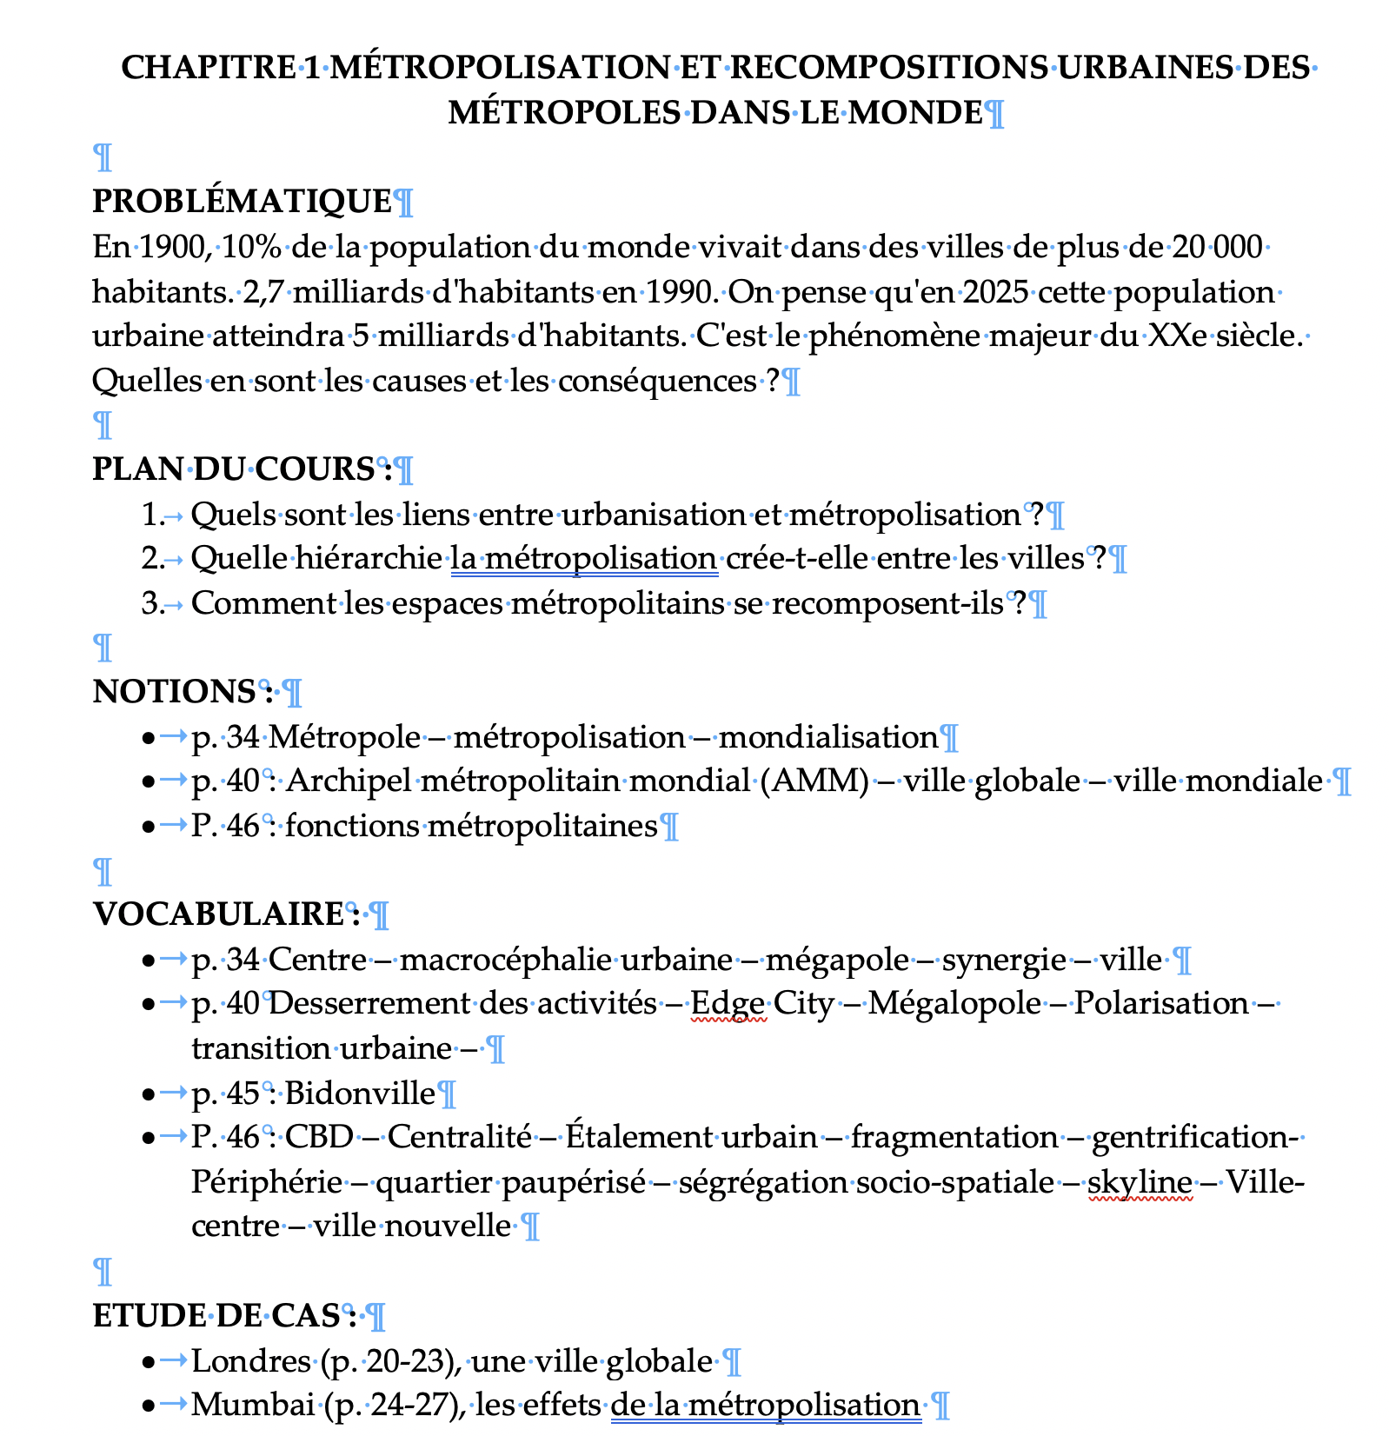
Un outil : la fiche d’objectifs

Slide 16

Un outil : le blog
https://courrierduprofdhistoiregeo.eu

Slide 17


